Slide 1
TRÌNH BÀY VỀ WEBSITE SHOPBANHANGNHOM7
Thành viên
Nguyễn Tấn Lễ
Nguyễn Luân
Nguyễn Khắc Hùng
Nguyễn Ngọc Chiến
Khưu Hoàng Huy

Slide 2
A. Giới thiệu
Website shopbanhangnhom7 là website bán điện thoại, laptop và các linh kiện, phụ kiện điện tử...
Để làm nổi bật website thì nhóm đã chọn tông màu chính đó là màu vàng và trắng.

Slide 3
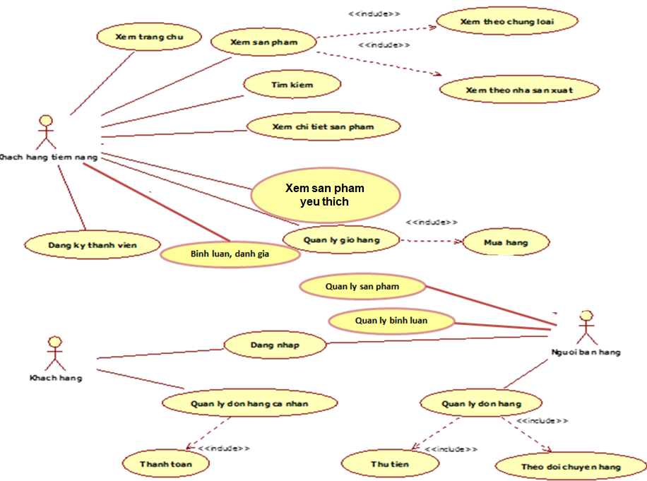
Sơ đồ use case mô tả chức năng của website
Sơ đồ trên bao gồm 24 chức năng tất cả cho người dùng, người dùng có đăng ký và người quản trị.

Slide 4
B. Một số chức năng chính của website

Slide 5
I. Người dùng
Xem trang chủ
Xem chi tiết sản phẩm
Quản lý giỏ hàng
Bình luận, đánh giá
Đăng ký thành viên

Slide 6
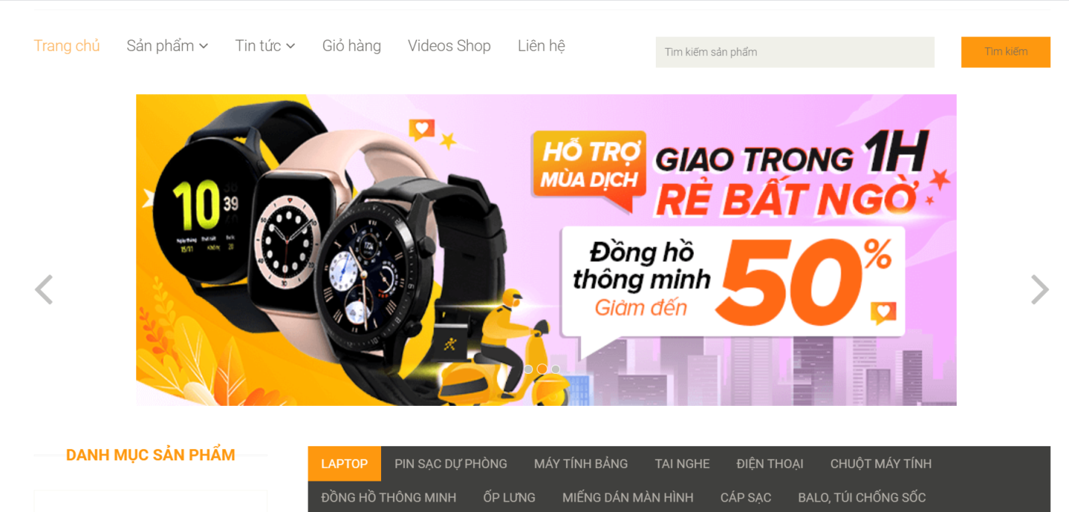
1. Xem trang chủ
Tại trang chủ, hiển thị các chức năng như xem danh mục sản phẩm, xem thương hiệu sản phẩm, tìm kiếm sản phẩm,...

Slide 7
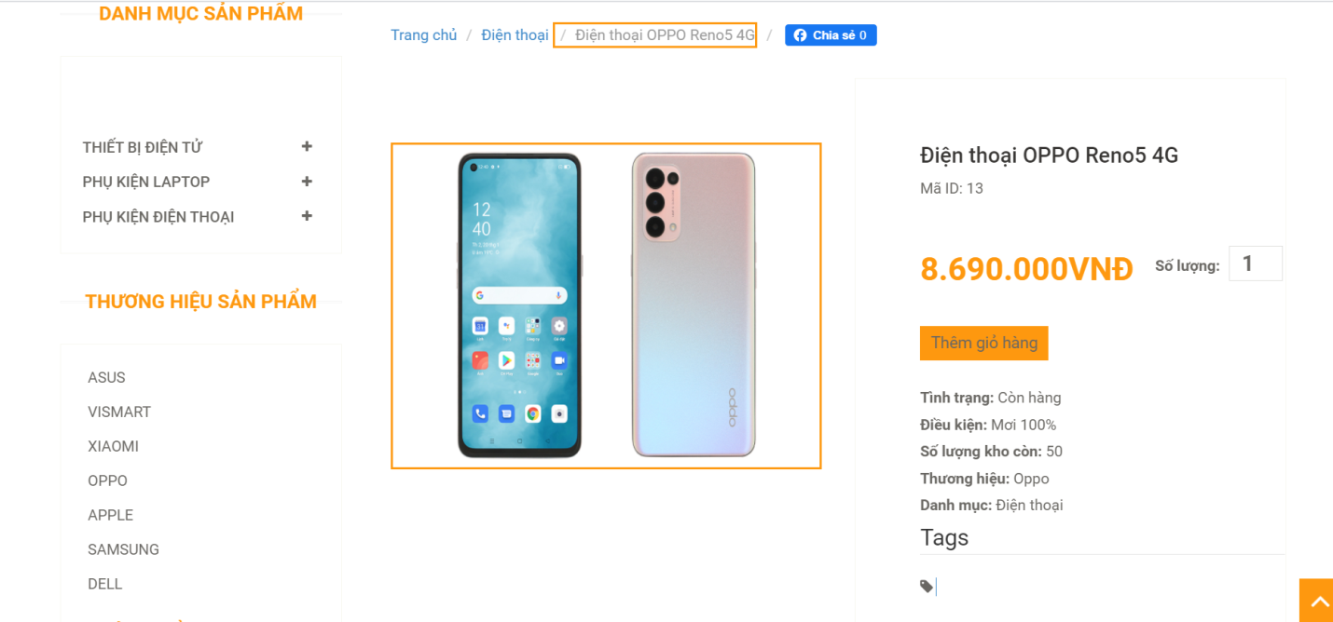
2. Xem chi tiết sản phẩm
Tại chi tiết sản phẩm, người dùng có thể xem tất cả các thông tin liên quan đến sản phẩm như giá, số lượng, mô tả sản phẩm,...

Slide 8
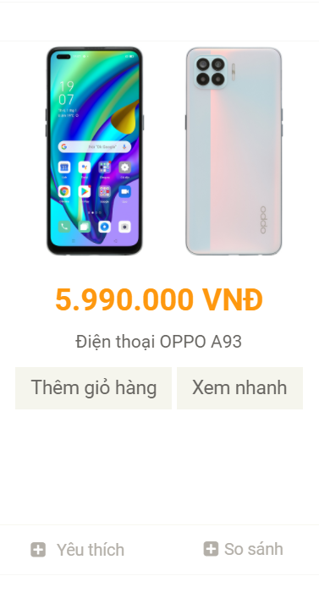
3. Quản lý giỏ hàng
Để mua hàng, trước tiên người dùng cần phải click vào nút thêm vào giỏ hàng.

Slide 9
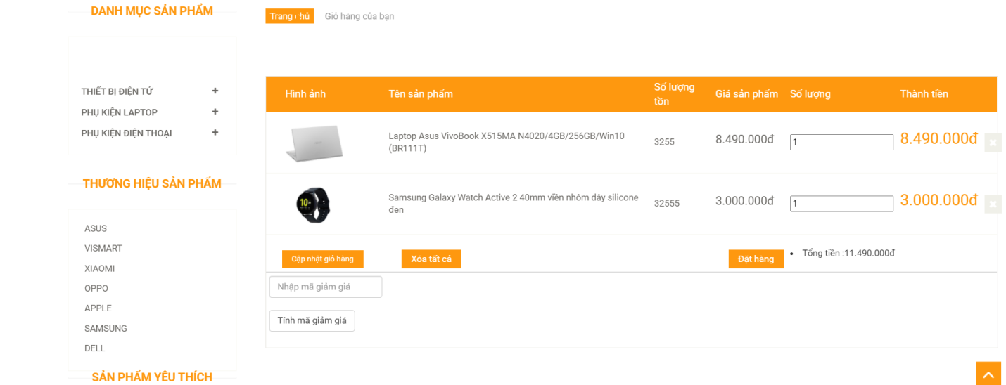
Sau đó sản phẩm sẽ được lưu vào giỏ hàng để chúng ta dễ quản lý hơn.

Slide 10
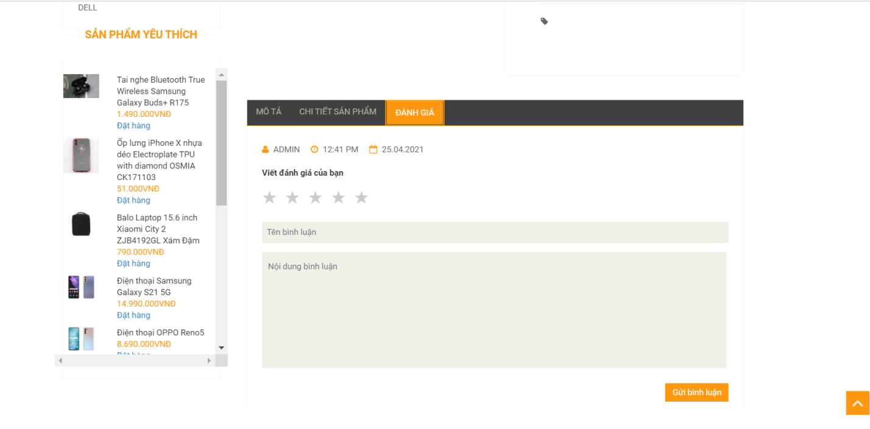
4. Bình luận, đánh giá
Tại trang chi tiết sản phẩm, người dùng còn có thể bình luận sản phẩm bằng cách để lại tên và nêu cảm nhận của mình về sản phẩm.

Slide 11
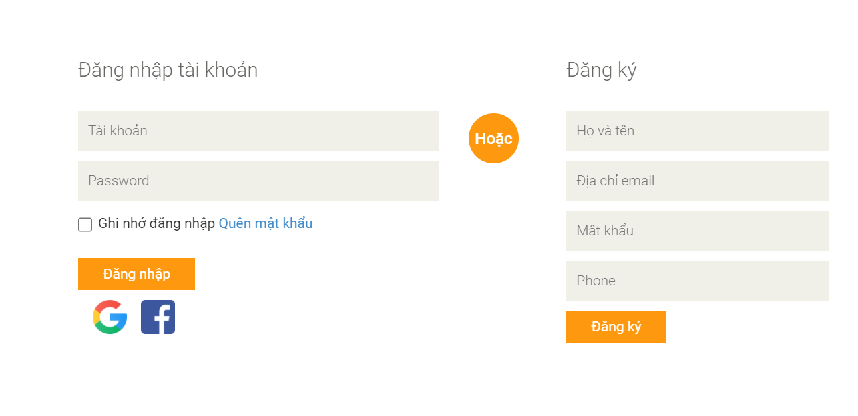
5. Đăng ký thành viên
Sau khi thêm sản phẩm vào giỏ hàng, nếu người dùng chưa có tài khoản thì cần phải đăng ký bằng cách nhập tên, địa chỉ email, mật khẩu và số điện thoại để được mua hàng.

Slide 12
II. Người dùng có đăng ký
Đăng nhập
Quản lý đơn hàng cá nhân

Slide 13
1. Đăng nhập
Khi người dùng đã đăng ký tài khoản thì hãy đăng nhập tài khoản của mình bằng cách nhập tài khoản và số điện thoại.

Slide 14
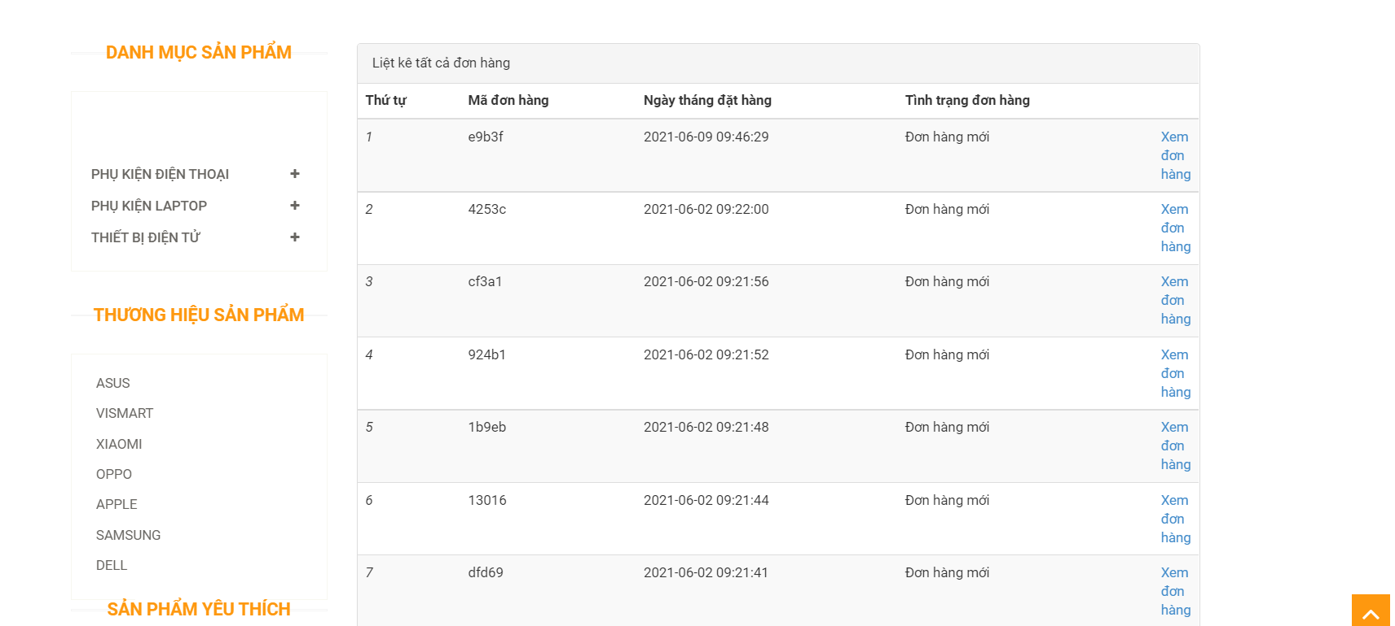
2. Quản lý đơn hàng cá nhân
Sau khi người dùng có đăng ký mua hàng thì có thể xem lại đơn hàng của mình

Slide 15
III. Người quản trị
Đăng nhập, đăng xuất
Đăng ký
Quản lý đơn hàng
Quản lý danh mục sản phẩm
Quản lý bình luận
Quản lý sản phẩm

Slide 16
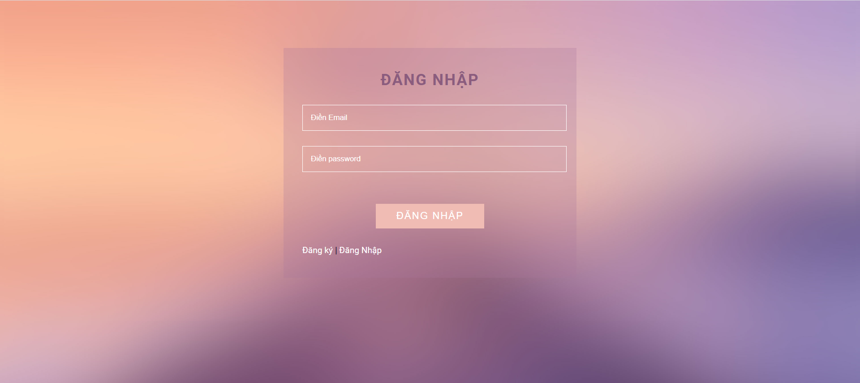
1. Đăng nhập, đăng xuất
Để có thể vào trang quản trị thì trước tiên người quản trị phải đăng nhập vào tài khoản của mình

Slide 17
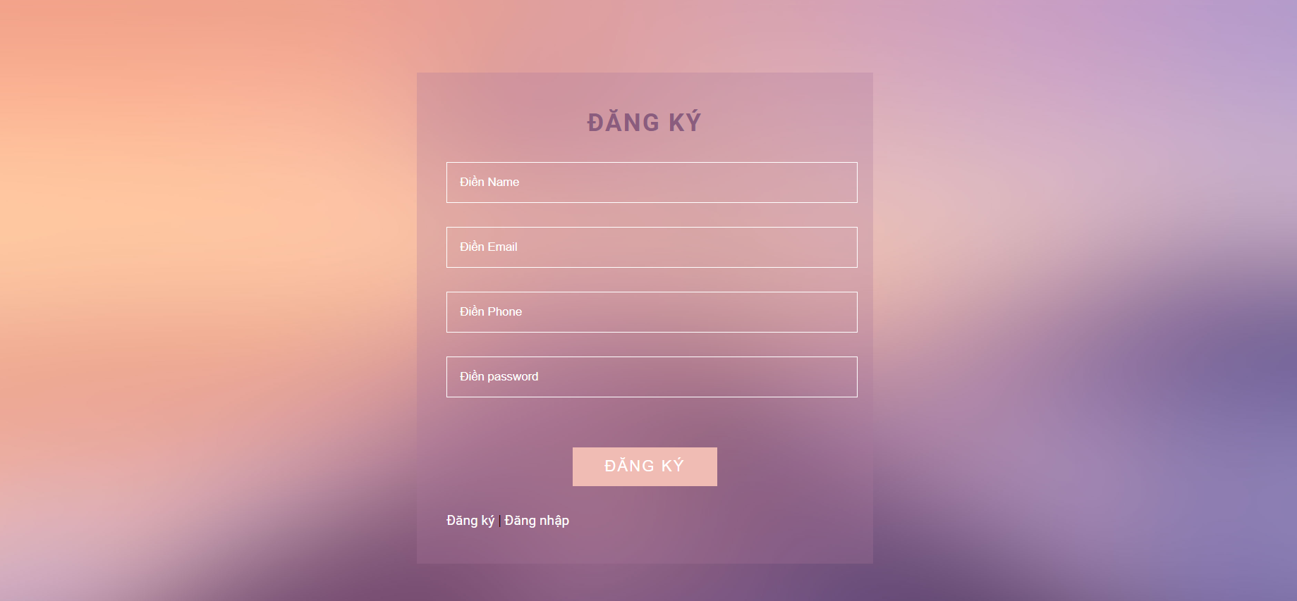
2. Đăng ký
Với người quản trị chưa có tài khoản thì cần phải đăng ký tài khoản bằng cách nhập tên, email, số điện thoại và tạo password.

Slide 18
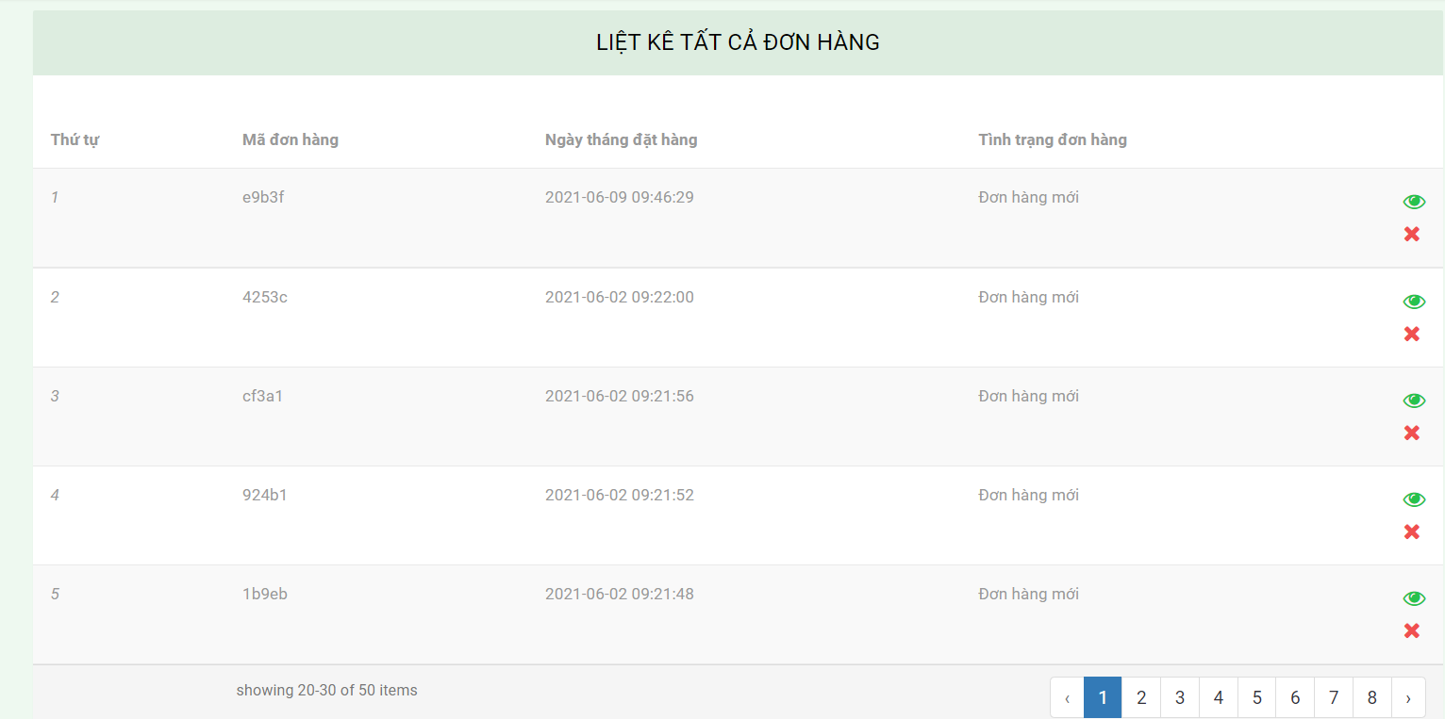
3. Quản lý đơn hàng
Người quản trị có thể xem tất cả các đơn hàng mà khách hàng đã mua.

Slide 19
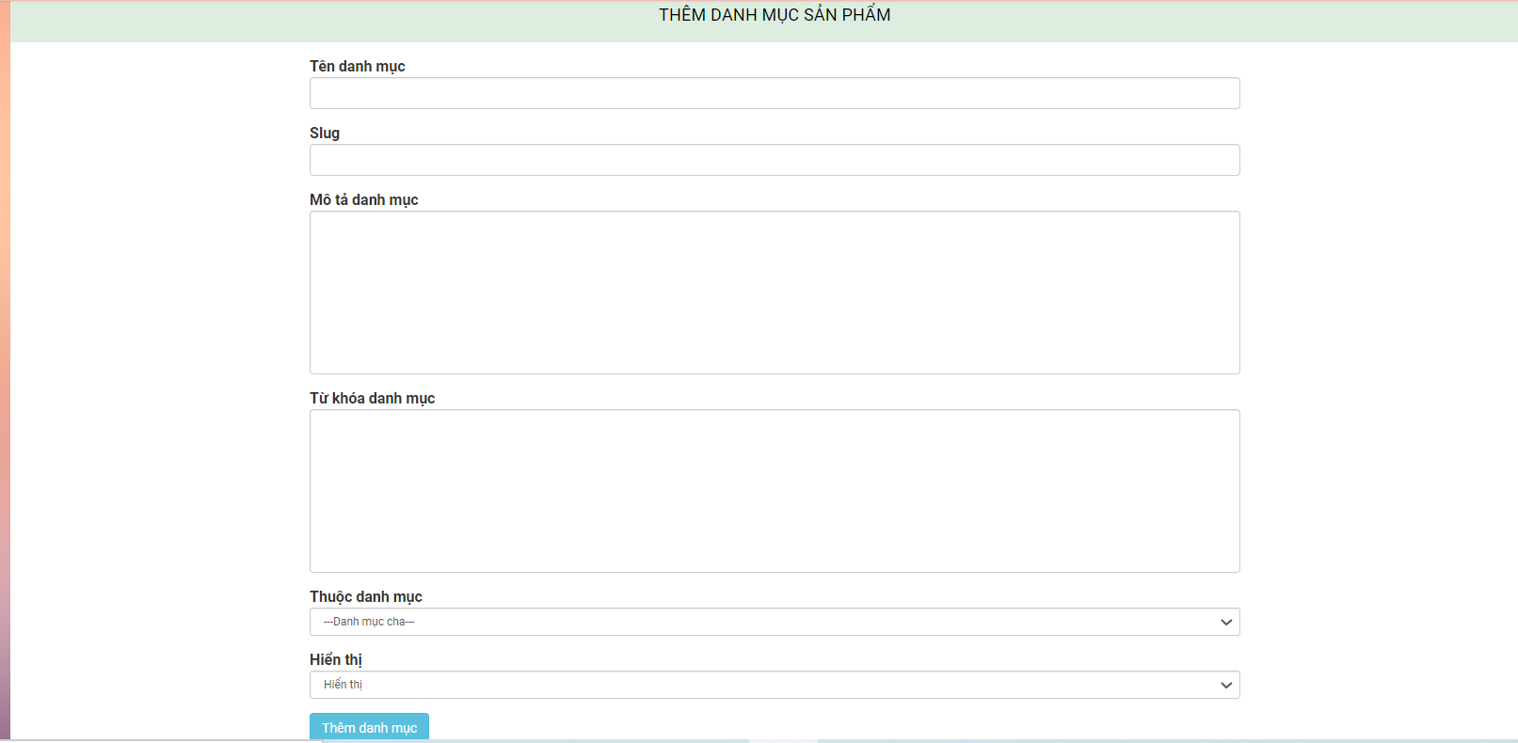
4. Quản lý dnah mục sản phẩm
Người quản trị có thể thêm danh mục sản phẩm, khi cửa hàng nhập sản phẩm mới khác với các danh mục đã có.

Slide 20
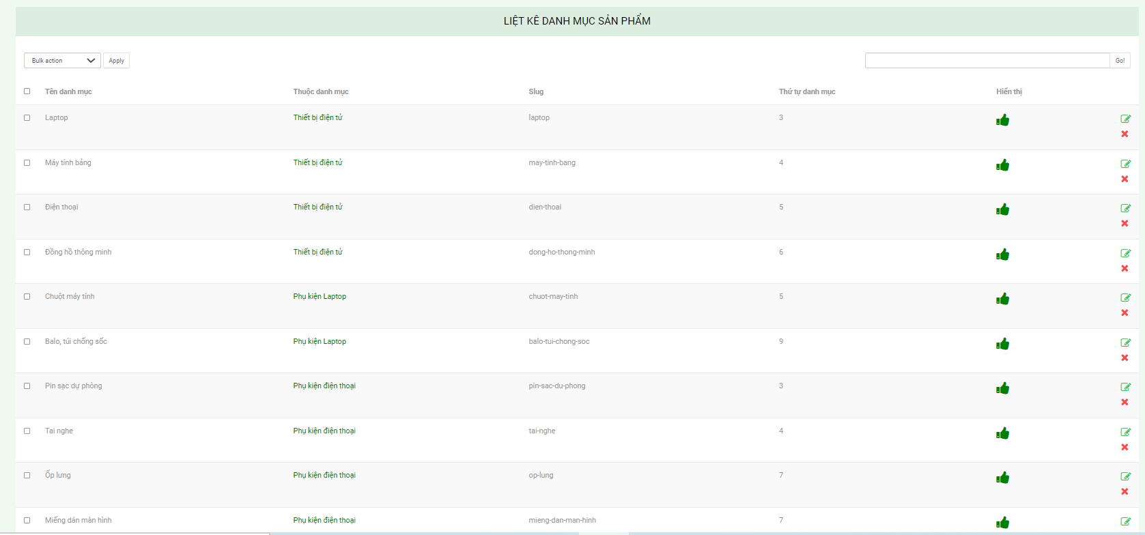
Đồng thời người quản trị còn có thể xem, xóa, sửa danh mục sản phẩm.

Slide 21
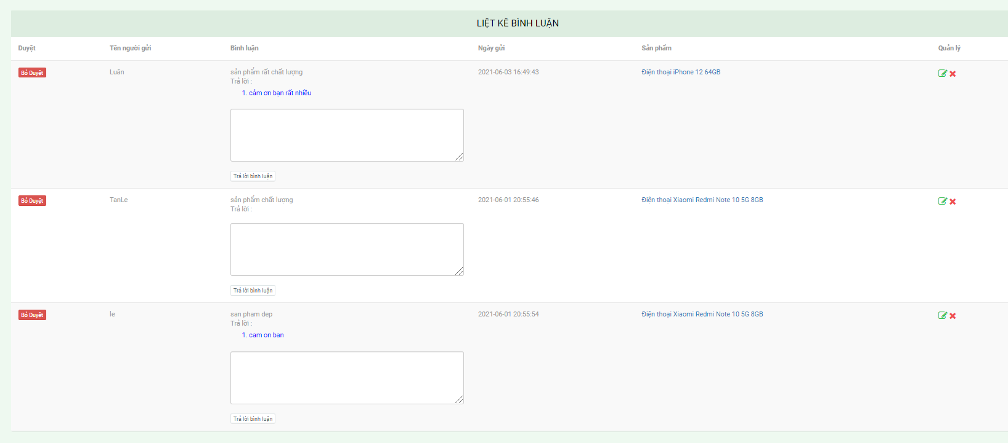
5. Quản lý bình luận
Khi người dùng đã bình luận chho sản phẩm thì người quản trị là người duyệt bình luận, khi người quản trị duyệt thì bình luận sẽ được hiển thị tại trang chi tiết sản phẩm.

Slide 22
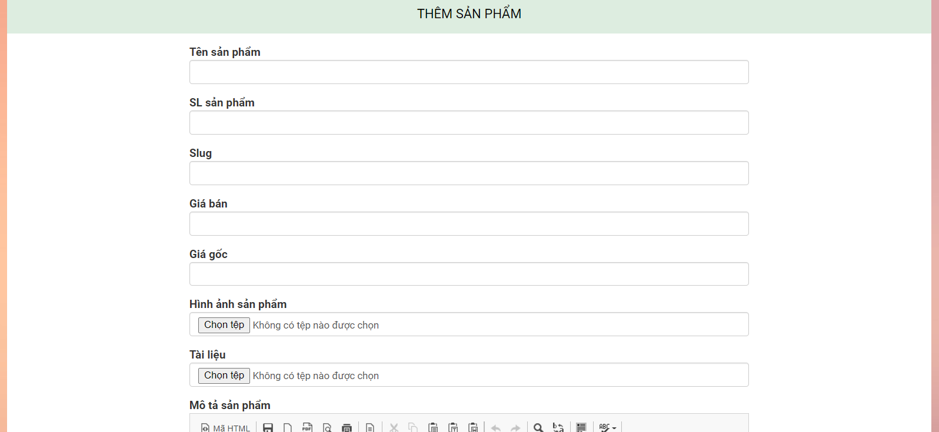
6. Quản lý sản phẩm
Sau khi các sản phẩm mới được nhập kho thì người quản trị cần phải thêm sản phẩm vào website.

Slide 23
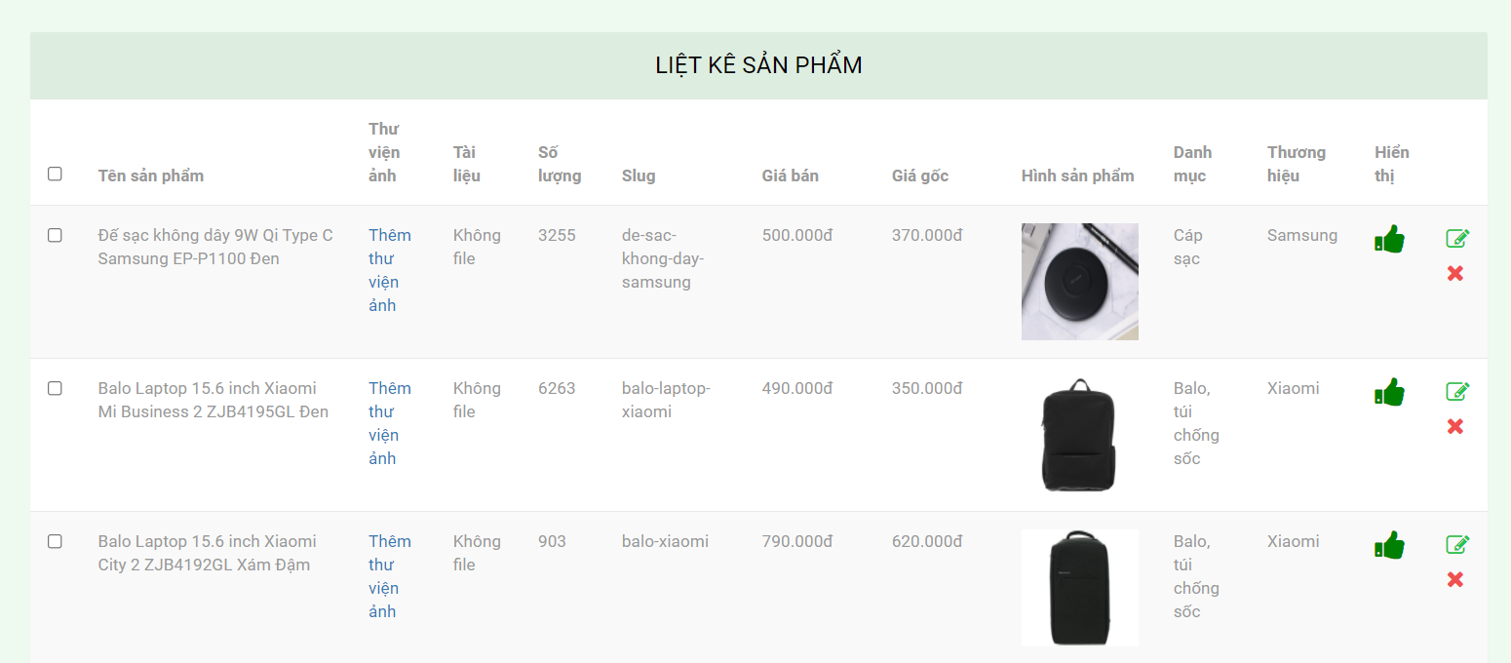
Đồng thời thì người quản trị còn có thể xem, xóa hoặc sửa sản phẩm tùy theo sản phẩm được cập nhật hàng ngày.

Slide 24
THANK FOR

